Slide 1
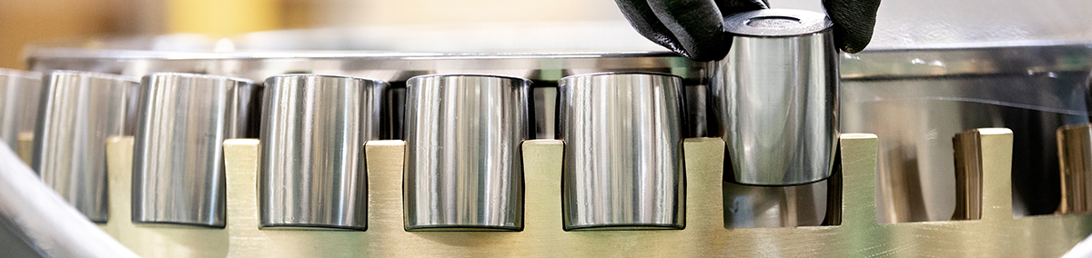
Center of Competence Italy
Nozioni di lubrificazione

Slide 2
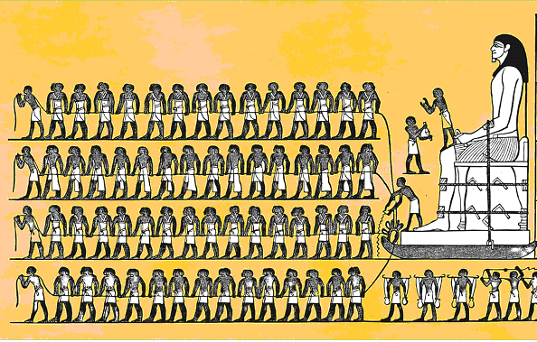
Secondo la storia..
L’importanza della lubrificazione
Importance of Lubrication
Resp. Operation
Plant Manager
Resp. Acquisti
Resp. Manutenzione
Trasporto di una statua, circa 2400 AC
Con varie tipologie di lubrificanti tra cui olii vegetali ed animali, acqua..

Slide 3


Quali sono i compiti della lubrificazione?
L’importanza della lubrificazione
Impedire usura
Separazione delle superfici
Incrementare efficienza
Anti-corrosione
Riduzione attrito
Riduzione rumorosità
Notes:
The main function of the lubricant is to separate the contact surfaces and prevents metal-to-metal contact. Preventing or reducing contact between rolling and sliding surfaces. As result, friction and wear kept to a low level.

Slide 4
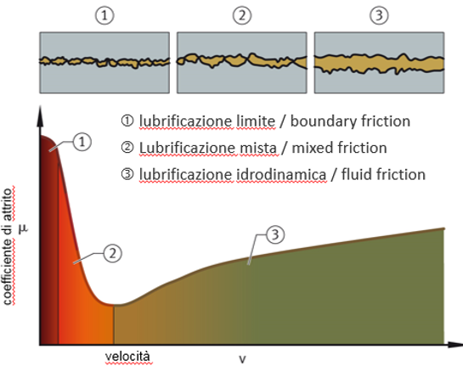
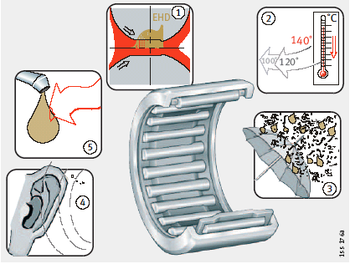
A cosa serve la lubrificazione
Lubrificazione
Sottrazione di calore (olio)
Schermare dall’ingresso di impurità (grasso)
Ridurre la rumorosità
Proteggere dalla corrosione
Formare nelle zone di contatto tra due corpi una pellicola di una sostanza (lubrificante) che contrasti attrito ed usura

Slide 5
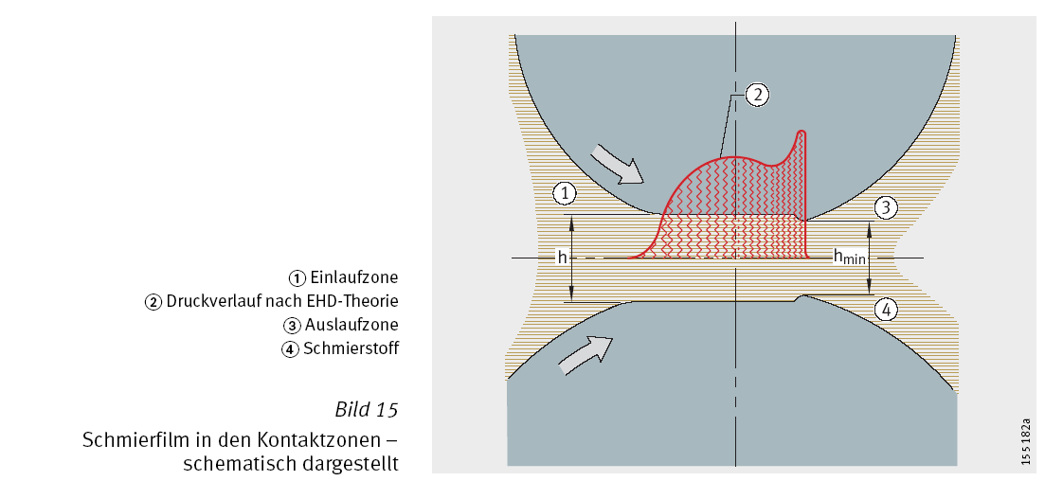
Lubrificazione elastoidrodinamica
Lubrificazione
Elastoidrodinamicità
EHD = ElastoHydroDynamic
considera accanto alle equazioni
fondamentali dell'idrodinamica anche
la deformazione elastica dei corpi a
contatto.
Zona di entrata
Andamento della pressione
secondo la teoria EHD
Zona di uscita
Lubrificante

Slide 6
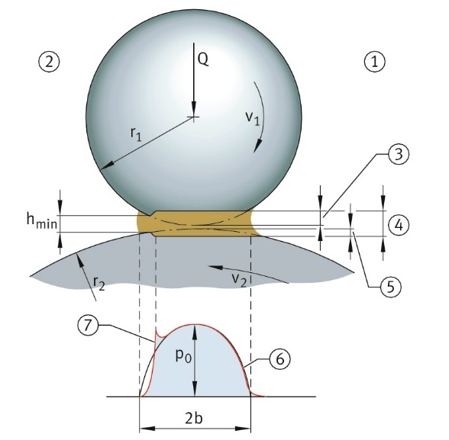

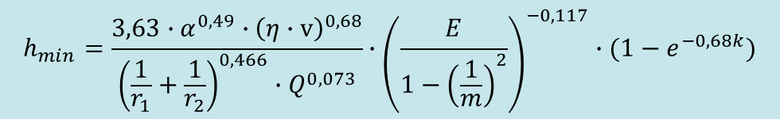
Calcolo di h_{min} - Formule di Hamrock e Dowson per contatto puntiforme
Lubrificazione
$$h_{min}=\frac{3,63∙α^{0,49}∙{\left(η∙v\right)}^{0,68}}{{\left(\frac{1}{r_{1}}+\frac{1}{r_{2}}\right)}^{0,466}∙Q^{0,073}}∙{\left(\frac{E}{1−{\left(\frac{1}{m}\right)}^{2}}\right)}^{−0,117}∙(1−e^{−0,68k})$$
Legend
h_{min} | Minimum lubricant film thickness | m
α | Pressure/viscosity coefficient of the fluid | m²/N
η | Dyn. viscosity at pressure p | mPa ∙s
v | v = (v₁ + v₂)/2, mean cumulative roller velocity v₁ = velocity at rolling element v₂ = velocity at inner or outer contact | m/s
E | Modulus of elasticity (E_{Steel} = 2,07 ∙ 10¹¹) | N/m²
r₁ | Radius of rolling element | m
r₂ | Radius of inner or outer ring | m
Q | Rolling element load | N
L | Gap length, effective roller length | m
1/m | Poisson’s ratio (1/m = 0,3 for steel)
e | = 2,7183 Euler’s number
k | k = a / b, ratio of pressure surface semiaxes
$$η=η_{0}∙e^{αp}$$

Slide 7
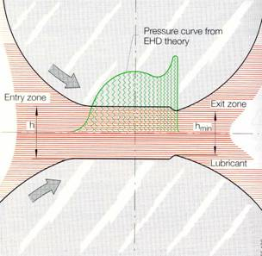
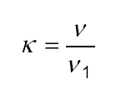
Curva di Stribeck
Lubrificazione
Curva di Stribek – formazione del film lubrificante
Rapporto di viscosità κ
κ (Kappa)
In un cuscinetto volvente idealmente progettato, la completa separazione tra le superfici degli elementi volventi e della pista di rotolamento è ottenuta per mezzo di un film di lubrificante di sufficiente spessore.
Il rapporto di viscosità κ è una misura per la qualità della formazione del velo di lubrificante tra i corpi volventi e la pista di rotolamento. La viscosità di riferimento ν₁ dell’olio lubrificante viene determinata dal diametro medio di rotolamento e dalla velocità di rotazione del cuscinetto.

Slide 8
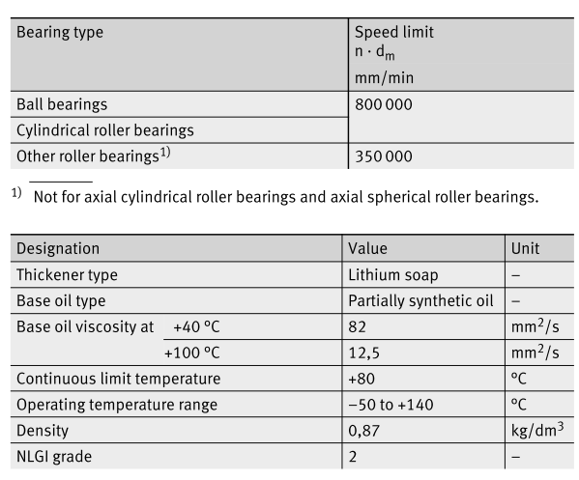
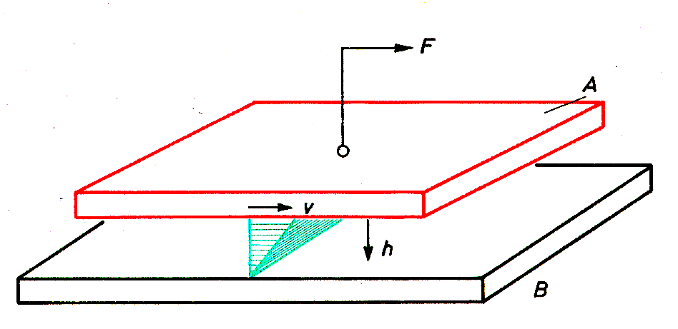
Definizione di viscosità
Lubrificazione
Resistenza per attrito NEWTONIANA:
Esempio „data sheet“ : ARCANOL MULTITOP
viscosità dinamica [mPa x s]
Viscosità cinematica (data sheet grasso) :
[mm²/s]
ρ - densità

Slide 9
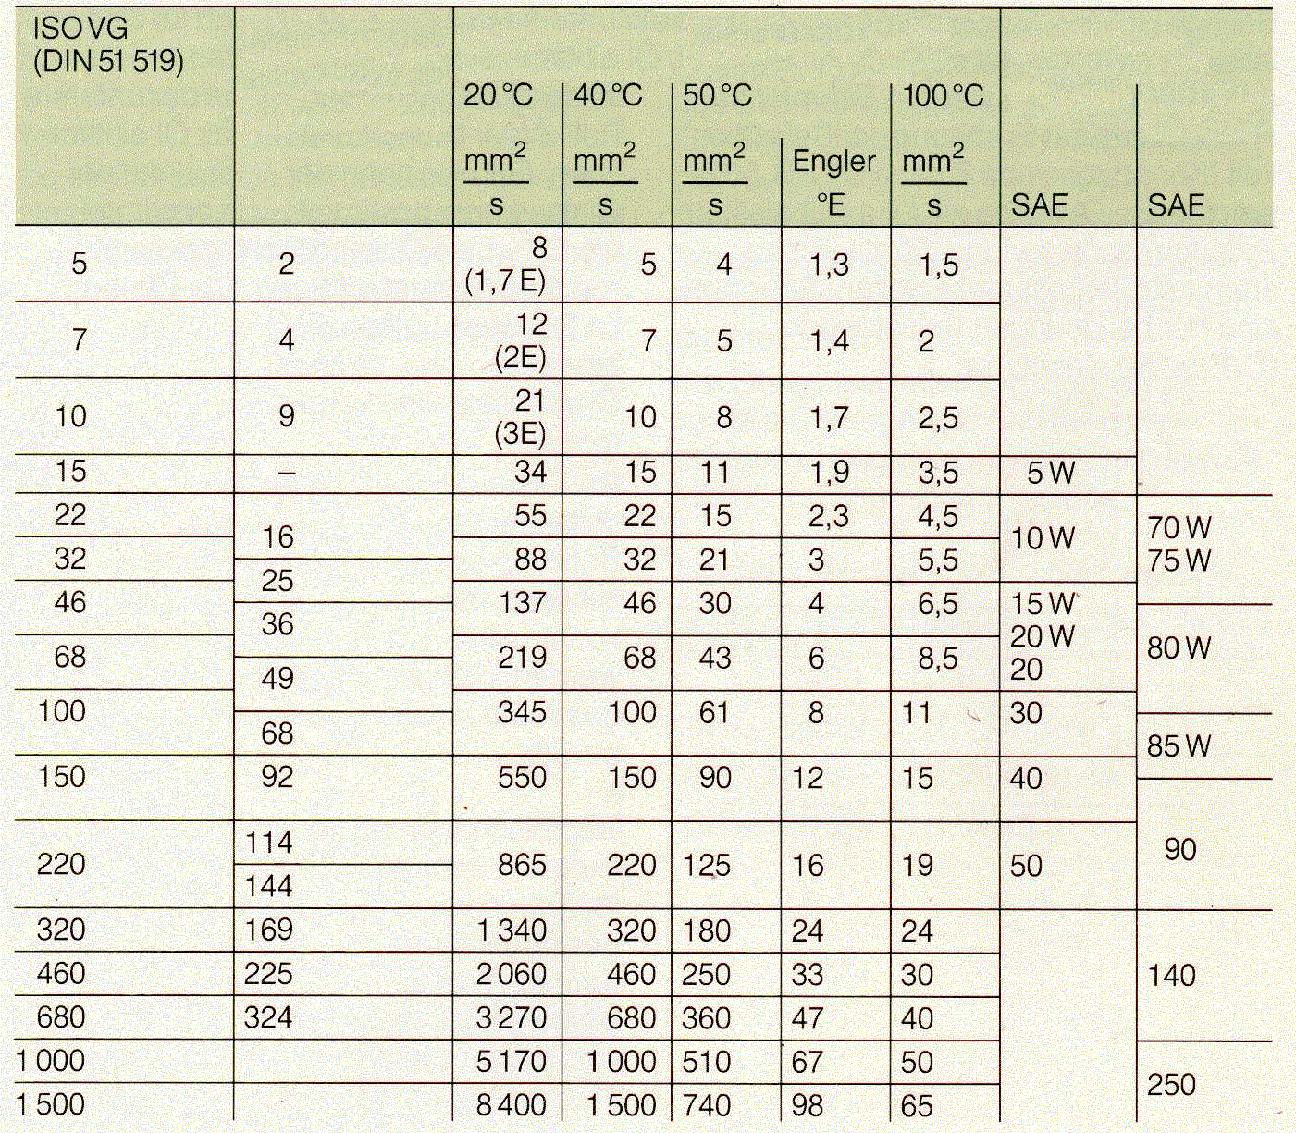
Tabella comparativa indici di viscosità
Lubrificazione
approx. correlation to the previous
DIN 51502
kinematic viscosity at
approx. correlation
to
engine oil
gear oil

Slide 10
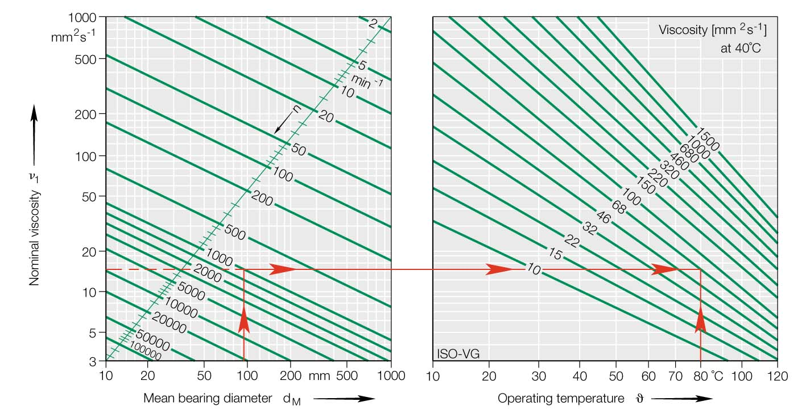
Determinazione della viscosità nominale ν₁
Lubrificazione

Slide 11
Scelta del tipo lubrificante
Lubrificazione
Scelta del tipo di lubrificante
Valutare:
le condizioni di esercizio
              temperatura, carico, velocitá di rotazione
  la forma costruttiva e la dimensione del cuscinetto
        contatto lineare, contatto puntuale, materiale degli elementi rotanti e delle gabbie, geometria sfavorevole al continuo rifornimento di lubrificante
  la costruzione circostante
        aperto all'ambiente, compatibilitá con materiale anelli di tenuta e con eventuali liquidi di esercizio, situazioni climatiche (umiditá, acqua salata, estremo freddo o estremo caldo), oscillazioni/vibrazioni, urti
  i condotti di lubrificazione
      lunghezza e geometria dei condotti, compatibilitá con materiale, pompe

Slide 12
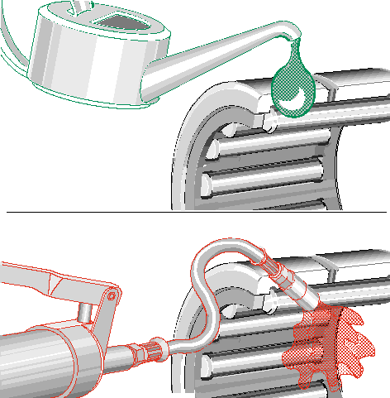
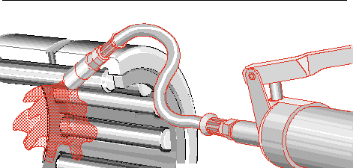
Confronto qualitativo tra lubrificazione ad olio e a grasso
Lubrificazione
lubrificazione ad olio
lubrificazione a grasso
 possibilitá di smaltimento di calore dal cuscinetto
 asportazione di particelle causate dall'usura o di impuritá
Vantaggi
 effetto deposito
 azione di tenuta
Svantaggi
 sistema di tenuta piú costoso
 sistema di adduzione piú costoso
 nessun smaltimento di calore tramite il lubrificante
 nessuna asportazione di particelle generate dall'usura o di impuritá

Slide 13
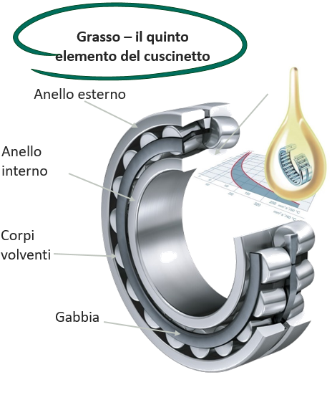
Importanza della lubrificazione
Lubrificazione
Cause di cedimento dei cuscinetti prima della durata prevista
Oltre i ¾ di tutte le rotture sono ricollegabili a problemi di lubrificazione

Slide 14
Distribuzione statistica tipologia di lubrificanti
Lubrificazione
Circa il
90 %
dei cuscinetti vengono (oggi) lubrificati a
GRASSO

Slide 15
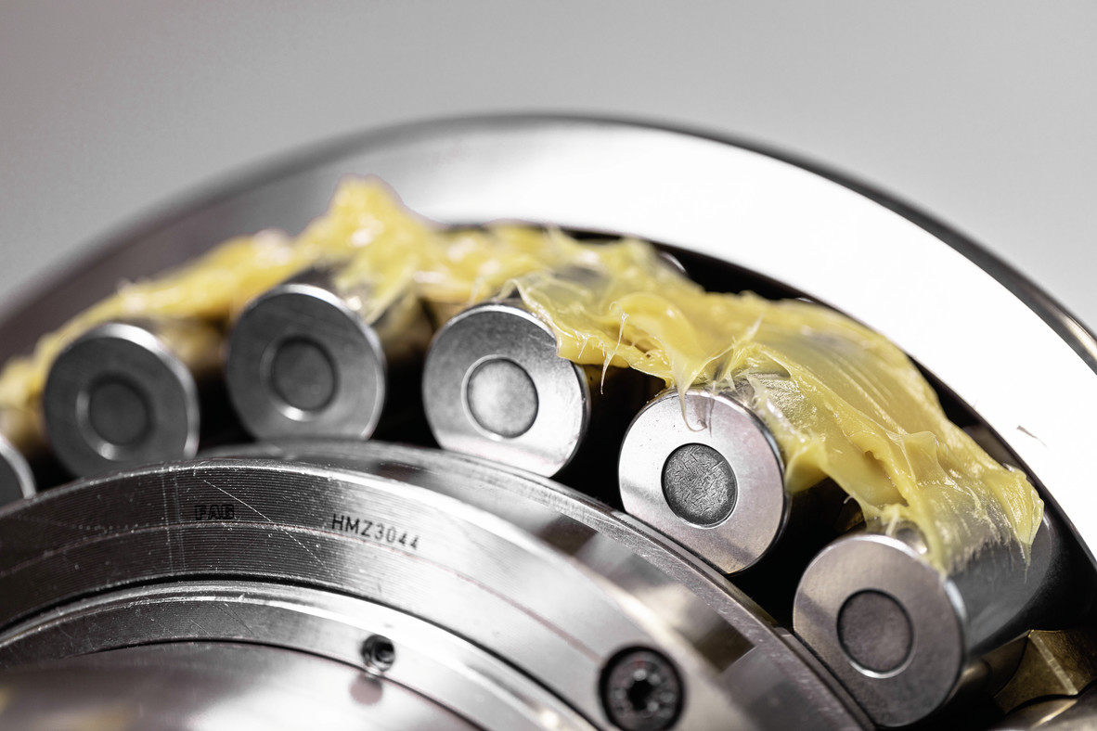
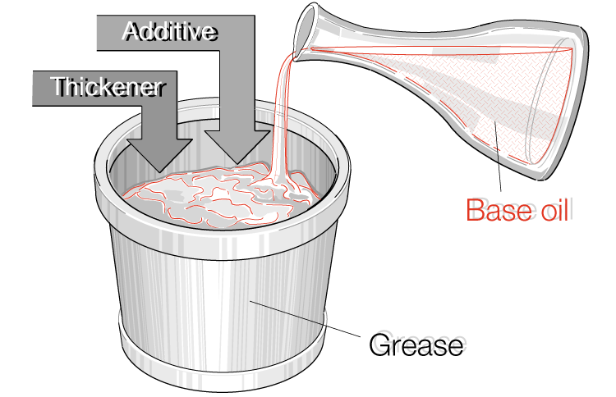
Grasso:
Un grasso lubrificante è una dispersione da solida a semifluida di un agente addensante in un liquido. L'inclusione di additivi può regolare proprietà speciali come la resistenza all'ossidazione e all'usura.
1-10 %
Additivo
5-30 %
Addensante
Olio base
70-90 %
Grasso

Slide 16
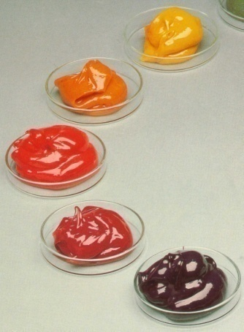
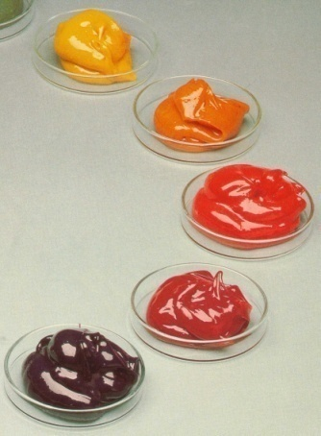
La lubrificazione a grasso
Lubrificazione

Slide 17
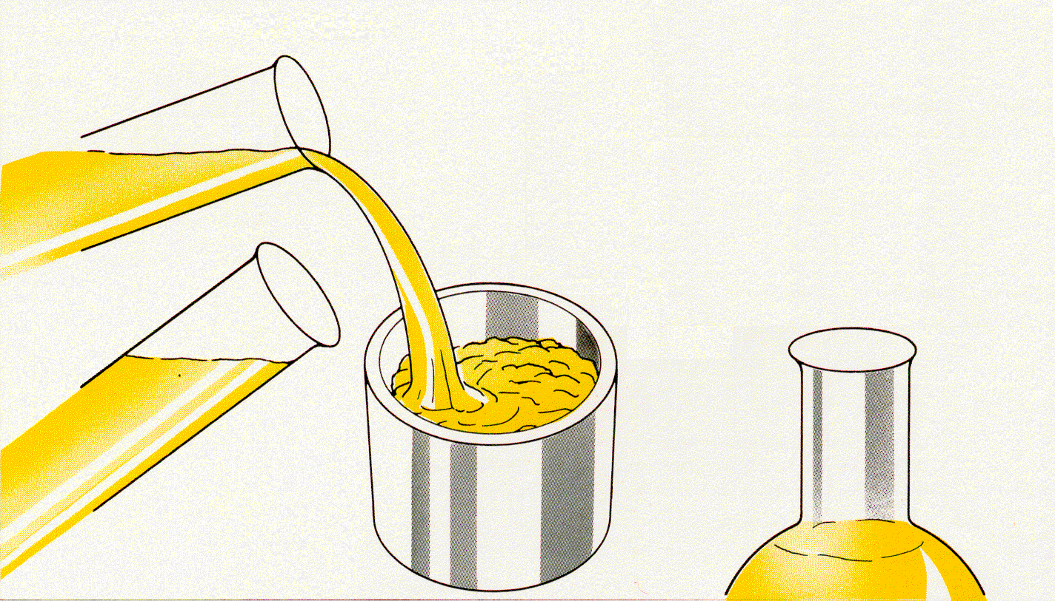
Composizione olio lubrificante
Lubrificazione
Additivi
Olio base 1
Quelle: SKF

Slide 18
Composizione del grasso lubrificante
Lubrificazione
Olio Base 70%-90%
Addensante 5%-30%
Additivi fino a 10%

Slide 19
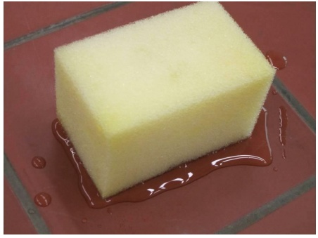
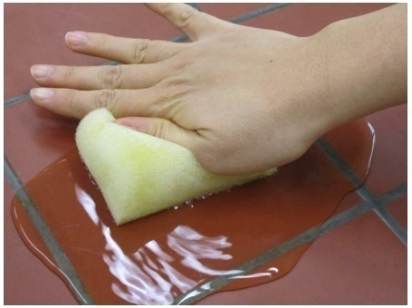
Lubrificazione
Lubrificazione a grasso: come funziona il grasso lubrificante
L'addensante trattiene l'olio base
come una spugna
L'olio è rilasciato per effetto
della pressione o della gravità

Slide 20
Lubrificazione
Lubrificazione a grasso: combinazioni addensanti/oli base
Tipi di addensante
litio
litio complesso
calcio-complesso
bario-complesso
poliurea
bentonite
PTFE
olio minerale
PAO
estere
silicone
alkoxy
fluoretere
poliglicole
Tipi di olio base

Slide 21
Grassi lubrificanti – sigle (DIN 51825)
Lubrificazione
K E 2 R - 30
Sigla
1) Tipo di grasso lubrificante
per cuscinetti volventi, a strisciamento e superfici di strisc. K
per meccanismi chiusi G
per meccanismi aperti, dentature OG
per cuscinetti a strisciamento e tenute M
2) Tipo di olio base
Olio minerale -
Idrocarburi sintetici (PAO) HC
Estere E
Poliglicole PG
Oli perfluorati FK
Oli siliconici SI
3) Consistenza
Classe NLGI 000 … 6
4) Temperatura d‘esercizio superiore secondo FE9
(+comportamento all‘acqua)
+60 … >220°C C … U
5) Temperatura d‘esercizio inferiore -10 … -60

Slide 22
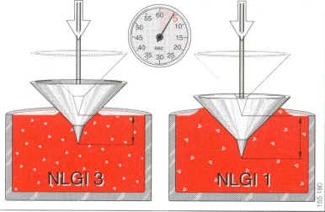
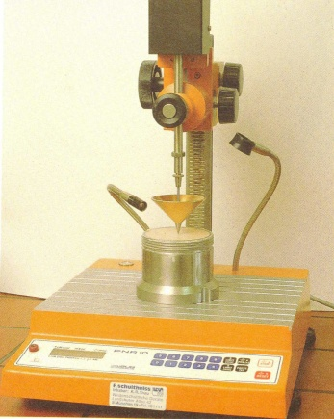
Grassi lubrificanti – consistenza, classi NLGI
Lubrificazione
Consistenza = durezza

Slide 23
Grassi lubrificanti – consistenza, classi NLGI
Lubrificazione
Normalmente, i grassi delle classi di consistenza NLGI 1, 2 o 3 sono utilizzati per lubrificare i cuscinetti volventi.
La scelta della consistenza di un grasso lubrificante dipende da :
il punto di installazione → i grassi più solidi sono da preferirsi nelle installazioni
verticali o inclinate
effetto tenuta → i grassi più solidi hanno migliori proprietà di tenuta
forza centrifughe → i grassi più solidi sono preferibili
fluidità → i grassi meno solidi sono più facilmente pompabili (questa caratteristica può essere importante a bassa temperatura)

Slide 24
Grassi lubrificanti – caratteristiche fisiche
Lubrificazione
parametri | test | note | u. m.
Olio base / ispessente |  | Informa circa il possibile comportamento del grasso lubrificante.
Densità | DIN 51757 | Rapporto tra massa e volume del grasso lubrificante | g/cm³
Viscosità cinematica dell'olio base | DIN 51561 | Oli base con bassa viscosità (< 46 mm²/s) sono consigliabili in presenza di velocità medio alte, bassi carichi e bassi valori di rugosità. Oli base ad alta viscosità (>220 mm²/s) sono consigliabili in ncaso di basse velocità, alti carichi e valori medio alti di rugosità delle superfici | mm²/s
Colore |  | Il colore non rappresenta una caratteristica qualitativa, è conseguente al tipo di olio, additivi e ispessente utilizzati. Ad esempio grafite e MoS2 fanno sì che il grasso sia di colore nero.
Struttura |  | A filamento corto e a filamento lungo
Punto di goccia | DIN ISO 2176 ASTM-D 566 | E' la temperatura alla quale il grasso lubrificante gocciola dall'orificio del tubetto di prova. Il punto di goccia NON rappresenta la temperatura massima di utilizzo. Dipende da tipo e qualità dell'ispessente | °C

Slide 25
Grassi lubrificanti – caratteristiche fisiche
Lubrificazione
parametri | test | note | u. m.
Tempertaura di utilizzo | NON esiste | Limite entro il quale può essere raggiunto un intervallo di lubrificazione adeguato. Viene dedotta con l'ausilio di prove e sperimentazioni | °C
Fattore di velocità n * dm |  | Parametro fondamentale, nel caso di utilizzo di cuscinetti volventi.
Penetrazione lavorata | DIN ISO 2137 ASTM-D 217 | Avverte circa la morbidezza del grasso lubrificante: morbido oppure consistente. La consistenza viene data dal valore di penetrazione del cono provetta in un tempo di 5" in un campione di grasso dopo trattamento meccanico, alla temperatura di 25 °C
Classe di consistenza | DIN 51818 | Le diverse profondità di penetrazione sono ordinate secondo le classi di consistenza N.L.G.I.
Micropenetrazione secondo Klein |  | La micropenetrazioneè data dalla profondità di penetrazione di un microcono | 0,1 mm
Stabilità al taglio | ASTM-D 1831 | Verifica dell'ammorbidimento dei grassi lubrificanti, in funzione della maggiore o minore separazione dell'olio base. banco prova Shell roller

Slide 26
Grassi lubrificanti – caratteristiche fisiche
Lubrificazione
parametri | test | note | u. m.
Viscosità dinamica apparente |  | Informa circa l'attrito interno di un grasso lubrificante. Non essendo il grasso lubrificante un fluido newtoniano viene misurato a 25 °C con gradiente di velocità 300 s⁻¹ | mPa*s
Prova di purezza | DIN 51813 | Apparecchio Klueber per determinare il contenuto di corpi estranei | % peso
Resistenza all'acqua | DIN 51807 | Viene verificato il comportamento del grasso lubrificante in condizione statica rispetto all'acqua distillata a diverse temperature (40 – 90 °C). Dopo tre 0re il campione viene valutato secondo una tabella "gradi di valutazione"
Prova di dilavamento | DIN 50021 | Verifica della protezione anticorrosiva effettuata con una soluzione al 5% di NaCl a 35 °C
Corrosività verso il rame | DIN 51811 | Viene verificata la tendenza alla corrosione di una striscia di rame normalizzata verso un campione di grasso a diverse temperature (50 – 100 °C) Dopo 24 ore la striscia di rame viene valutata in base alla colorazione secondo una scala normalizzata.
Separazione di olio | DIN 51817 | E' la quantità di olio, rilevata per pesatura, che, in condizioni di prova standardizzate, si separa dal campione di grasso. Durata 7 gg a 40 °C | % peso

Slide 27
Grassi lubrificanti – caratteristiche fisiche
Lubrificazione
parametri | test | note | u. m.
Separazione di olio | FTMS 791 B-321 | La separazione di olio di un campione di grasso dopo 30 ore a 100 °C | % peso
Stabilità all'ossidazione | DIN 51808 ASTM-D 942 | Informa circa il comportamento dei grassi lubrificanti che vengono esposti in condizioni statiche per un determinato tempo all'influsso dell'atmosfera. capacità di un grasso di resistere all'assorbimento di ossigeno, misurato comew caduta di pressione. Minore è la caduta di pressione, maggiore è la resistenza all'ossidazione. | bar
Ceneri | DIN 51803 | Le ceneri sono il residuo della combustione del grasso lubrificante. Da indicazioni circa la qualtità del suo contenuto in sapone, ispessenti inorganici e presenza di riempitivi. | % peso
Reometro |  | Il reometro è un apparecchio per la misurazione delle resistenze di attrito, entro tubazioni, di un grasso lubrificante. la prova viene condotta a diverse temperature e pressioni in tubazioni di sezione diversa. | g/min
Comportamento alla decompressione | DIN 51816 | Consente di valutare l'idoneità del grasso lubrificante all'impiego in impianti di lubrificazione centralizzata.

Slide 28
Grassi lubrificanti – caratteristiche fisiche
Lubrificazione
parametri | test | note | u. m.
Numero di neutralizzazione NZ | DIN 51809 | I grassi lubrificanti possono avere reazione neutra, acida o alcalina. Informa circa la quantità di KOH necessaria per neutralizzare gli acidi liberi contenuti in un grammo di grasso. | mgKOH/g
Numero di saponificazione VZ | DN 51559 | Milligrammi di KOH necessari per neutralizzare gli acidi liberi contenuti in un grammo di grasso, saponificando gli esteri ivi presenti. | mgKOH/g

Slide 29


Lubrificazione a grasso –tipo di cuscinetto
Lubrificazione
Lubrificazione a grasso: tipologia del contatto volvente
Contatto puntiforme
Contatto lineare
Sollecitazione grasso:
basso consumo
di grasso
consumo elevato e
costante di grasso
Parametri tipici dei grassi lubrificanti:

Slide 30
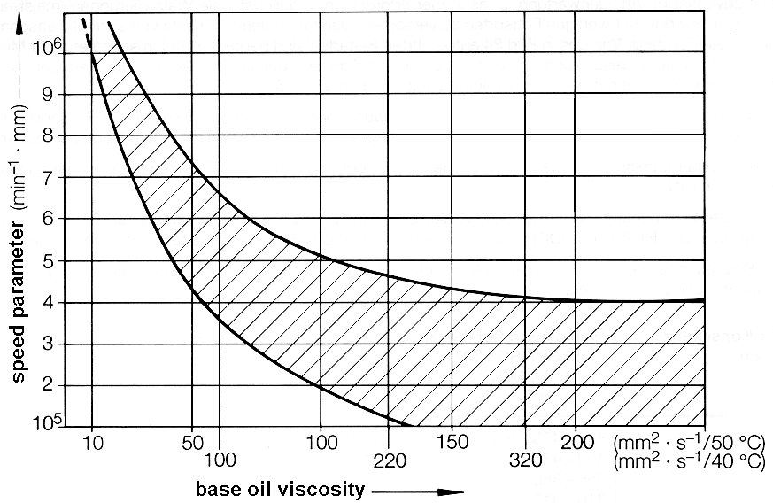
Lubrificazione a grasso – criterio: velocità di rotazione
Lubrificazione
Lubrificazione a grasso: parametro di velocità
parametro di velocità n x d_{M} in min⁻¹ x mm
0
2 x 10⁵
5 x 10⁵
1 x 10⁶
2 x 10⁶
bassa velocità,
grassi per
alti carichi
grasso
standard
per cuscinetti
alta velocità,
grassi a basso attrito
altissime velocità,
grassi con attrito minimo
attrito = f (velocità, viscosità)
+
=
velocità
viscosità
attrito

Slide 31
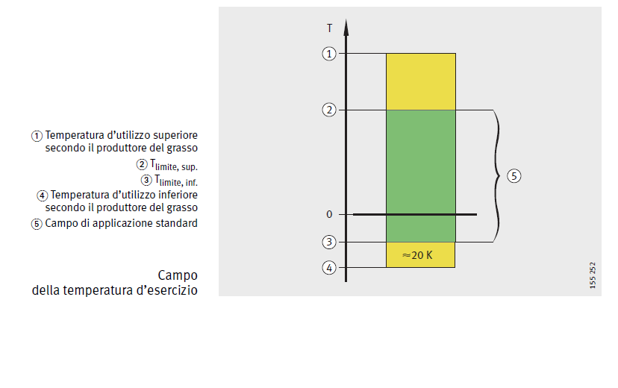

Lubrificazione a grasso: temperatura
Lubrificazione

Slide 32
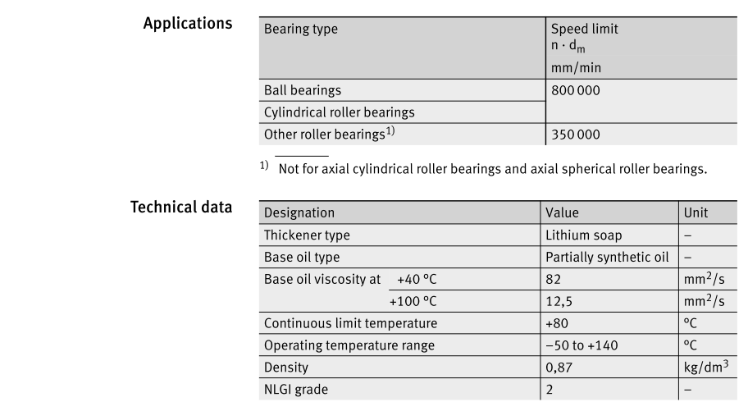
Lubrificazione a grasso: dati significativi per la lubrificazione dei cuscinetti
Lubrificazione

Slide 33
Lubrificazione a grasso – criterio temperatura
Lubrificazione
Dropping point – punto di goccia
E' la temperatura alla quale il grasso lubrificante gocciola dall'orificio del tubetto di prova.
Il grasso, riscaldato lentamente, passa da uno stato semi solido ad uno stato liquido e una goccia di grasso fuoriesce da un ugello standardizzato.
Il punto di goccia dipende fondamentalmente dal tipo di ispessente .
Quando viene raggiunta questa temperatura la struttura dell'ispessente è soggetta ad un cambiamento irreversibile ed il grasso non riprende le sue caratteristiche anche se raffreddato al di sotto di questa temperatura.
Il punto di goccia NON rappresenta la temperatura massima di utilizzo.
I grassi dei cuscinetti volventi dovrebbero operare a temperature significativamente inferiori al punto di goccia. Nel caso di un grasso al sapone di litio su base minerale la temperatura limite superiore è approssimativamente 50 K al di sotto del punto di goccia.

Slide 34
Lubrificazione a grasso – criterio: temperatura
Lubrificazione
Campo della temperatura d’esercizio
Il valore massimo viene determinato con il controllo mediante apparecchio FAG FE 9.
Il test determina la temperatura di esercizio a cui corrisponde una durata di 100 ore con una percentuale di rottura del 50 percento.

Slide 35
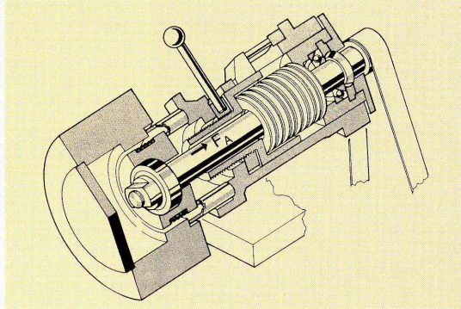
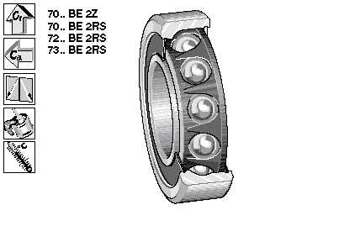
Lubrificazione a grasso – criterio: temperatura
Lubrificazione
Banco prova FE-9 secondo DIN 51 821
cuscinetto: 7206 B (529689)
carico assiale: F_{A} = 1500 N
velocità: n = 6000 min⁻¹
parametro di vel. nxdm = 276.000 mm x min⁻¹
temperatura: ϑ = variabile
Alla temperatura massima di esercizio del grasso K
secondo DIN 51825 deve essere soddisfatta la
seguente condizione:
L₅₀ ≥ 100 h

Slide 36
Lubrificazione a grasso: condizioni ambientali
Lubrificazione
⬧ Contaminazione
⇨ Lubrificanti più consistenti ai fini di una migliore tenuta
⬧ Acqua
⇨ Lubrificanti più resistenti o insensibili all‘acqua
⬧ Vibrazioni
⇨ Pericolo di tribocorrosione, impiego di lubrificanti speciali
⬧ Vuoto
⇨ Lubrificanti con tensione di vapore ridotta, come PFAE.
In alto vuoto, è opportuno ricorrere a una lubrificazione a secco.

Slide 37
Lubrificazione a grasso: valutazione condizioni al contorno
Lubrificazione
Come e con che cosa vengono lubrificati eventuali pezzi adiacenti?
⇨ Compatibilità con lubrificanti presenti nell’ambiente
Quali elastomeri o materie plastiche si trovano nelle immediate vicinanze?
⇨ Impiego di lubrificanti chimicamente compatibili
In quale posizione viene montato il cuscinetto volvente?
⇨ In caso di lubrificazione a grasso, se il cuscinetto viene montato in posizione
verticale o obliqua occorrono lubrificanti a maggiore consistenza.
Vi sono particolari normative in vigore per il lubrificante?
⇨ Industria alimentare (H1 o H2);
prodotti biodegradabili;
requisiti ambientali e sostanze vietate

Slide 38
Lubrificazione a grasso: durata in esercizio
Lubrificazione
Valore guida della durata di utilizzo del grasso t_{fG}:
t_{f} [h] - durata base di utilizzo del grasso
Fattori correttivi
K_{T}, effetto temperatura
K_{P}, effetto carico
K_{R}, effetto oscillazioni
K_{U}, effetto ambiente
Ks effetto posizione verticale.

Slide 39
Lubrificazione a grasso: durata in esercizio
Lubrificazione
La durata base t_{f} è funzione del fattore velocità di rotazione K_{f} x n x d_{M}.

Slide 40
Lubrificazione a grasso: durata in esercizio
Lubrificazione
fattore K_{T}: deve essere considerato quando si supera la temperatura T_{limite superiore}
(funzione del grasso utilizzato)

Slide 41
Lubrificazione a grasso: durata in esercizio
Lubrificazione
fattore K_{P}: deve essere considerato quando il carico sul cuscinetto eccede il rapporto C₀/P = 20

Slide 42
Lubrificazione a grasso: durata in esercizio
Lubrificazione
fattore K_{R}: deve essere considerato quando il cuscinetto ha un movimento oscillante con angolo inferiore a 180°
Per angoli molto piccoli tali da non permettere una rotazione completa
dei corpi volventi è necessario utilizzare lubrificanti speciali

Slide 43
Lubrificazione a grasso: durata in esercizio
Lubrificazione
fattore K_{U}: deve essere considerato in presenza di umidità, vibrazioni, urti
Questo fattore non permette la valutazione di condizioni ambientali estreme
come acqua, agenti aggressivi, impurità radiazioni radioattive e elevate vibrazioni

Slide 44
Lubrificazione a grasso: durata in esercizio
Lubrificazione
fattore K_{S}: deve essere considerato in presenza di installazioni
a rischio di fuoriuscita del grasso

Slide 45

Lubrificazione a grasso: intervallo di rilubrificazione
Lubrificazione
Intervalli di rilubrificazione
Valutare l’intervallo di rilubrificazione attraverso prove nelle condizioni di esercizio:
■ scegliere intervalli di osservazione sufficientemente lunghi
■ verificare la condizione del grasso a intervalli regolari!
Per la maggior parte delle applicazioni, il valore caratteristico è empirico:
t_{fR} [ore]
Valore indicativo per l’intervallo di rilubrificazione
t_{fG} [ore]
Valore indicativo per la durata di utilizzo del grasso
Utilizzare lo stesso grasso lubrificante del primo ingrassaggio:
se si utilizzano grassi diversi verificare miscibilità e compatibilità.
La rilubrificazione deve avvenire :
■ con cuscinetti caldi d’esercizio e rotanti
■ prima di lunghe soste d’esercizio.

Slide 46
Lubrificazione a grasso: quantità di lubrificante
Lubrificazione
Quantità per la rilubrificazione
Consigliamo di rilubrificare con una quantità di lubrificante dal 50% al 80% della quantità di prima lubrificazione.
In caso di aria nei condotti di adduzione, aggiungere il volume di riempimento dei condotti di adduzione alla quantità di lubrificante.
Reingrassare sino alla formazione di un bordo di grasso fresco nel meato della tenuta.
Il vecchio grasso lubrificante deve poter uscire liberamente dal cuscinetto.
La quantità di grasso per la prima lubrificazione corrisponde dal 30% al 100% dello spazio libero interno del cuscinetto, in base al tipo di cuscinetto ed alle condizioni d’esercizio.
Una scorta di grasso può allungare la durata di utilizzo del grasso.
Il grasso nel serbatoio deve essere sempre a contatto con il grasso delle piste di rotolamento.

Slide 47
Lubrificazione a grasso: miscibilità grassi
Lubrificazione
Miscibilità
Mescolamenti di grassi vanno fondamentalmente evitati.
Se il mescolamento di grassi è inevitabile, tenere contro delle seguenti premesse:
■ stesso tipo di olio base
■ stesso tipo di addensante
■ simili viscosità dell’olio base separate da non più di una classe ISO-VG
■ stessa consistenza, classe NLGI.
Immagazzinamento
Normalmente i grassi utilizzati hanno una durata di immagazzinamento di
3 anni.
I presupposti sono:
■ un magazzino chiuso
■ temperature tra 0 °C e +40 °C
■ un’umidità relativa dell’aria non superiore al 65%
■ nessun effetto di agenti chimici, vapore, gas, liquidi
■ cuscinetti volventi schermati.

Slide 48
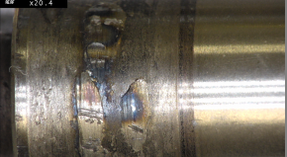
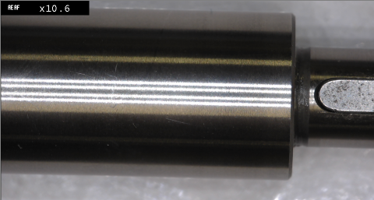
Esempi di danneggiamento
Lubrificazione
 | Pista di rotolamento del cuscinetto NK20/16 Si notano segni di saldatura tra pista e corpi volventi oltre a evidenti tracce di funzionamento in forte carenza di lubrificante
 | Ingrandimento della pista di rotolamento del cuscinetto NK20/16. Regolari tracce di funzionamento appena percettibili anche con ingrandimenti superiori

Slide 49
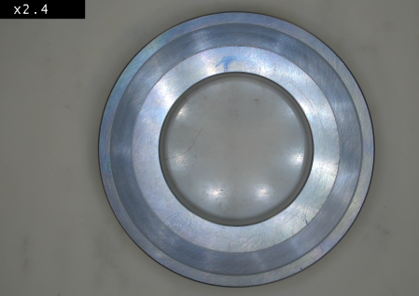
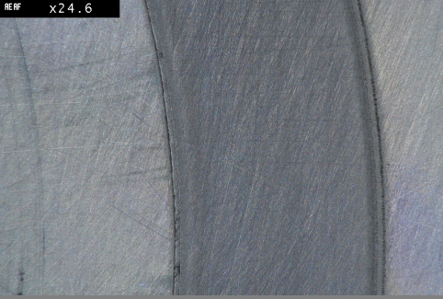
Esempi di danneggiamento
Lubrificazione
 | Cuscinetto Assiale Ralla assiale La rimozione di materiale risulta regolare ed uniforme su tutta la circonferenza.
 | Cuscinetto Assiale Ralla assiale. La rimozione di materiale con lucidatura a specchio è tipica della usura abrasiva, provocata da inadeguata formazione del film lubrificante o particelle abrasive presenti nello stesso

Slide 50
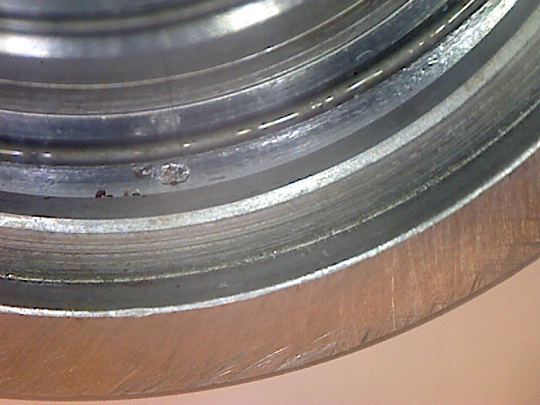
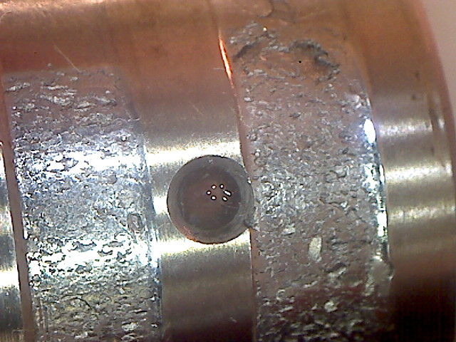
Esempi di danneggiamento
Lubrificazione
Pista esterna - Ingrandimento.
Si notano sfaldamenti allo stadio iniziale e la formazione iniziale di una frattura. (freccia di color rosso)
Pista interna - Ingrandimento.
Usure vistose nella zona di carico, per effetto dei contatti metallo su metallo che fanno seguito alla mancata efficacia del lubrificante. Il materiale appare laminato, per effetto dei carichi agenti.

Slide 51
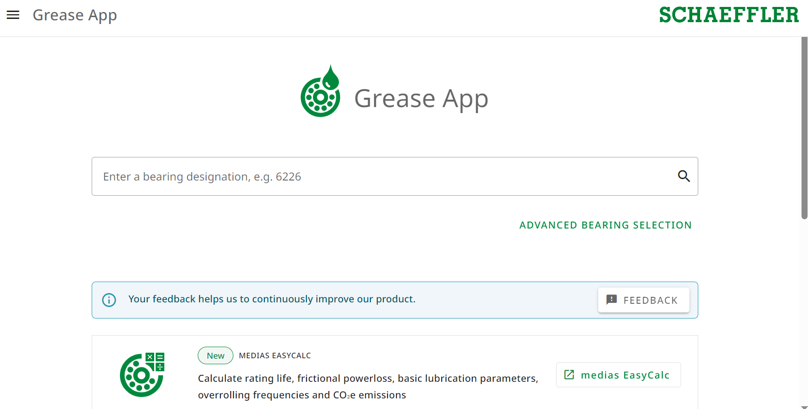
Selezione del lubrificante corretto
Lubrificazione
Link:
Grease App

Slide 52
Center of Competence Italy
Grazie per l‘attenzione

